Slide 1
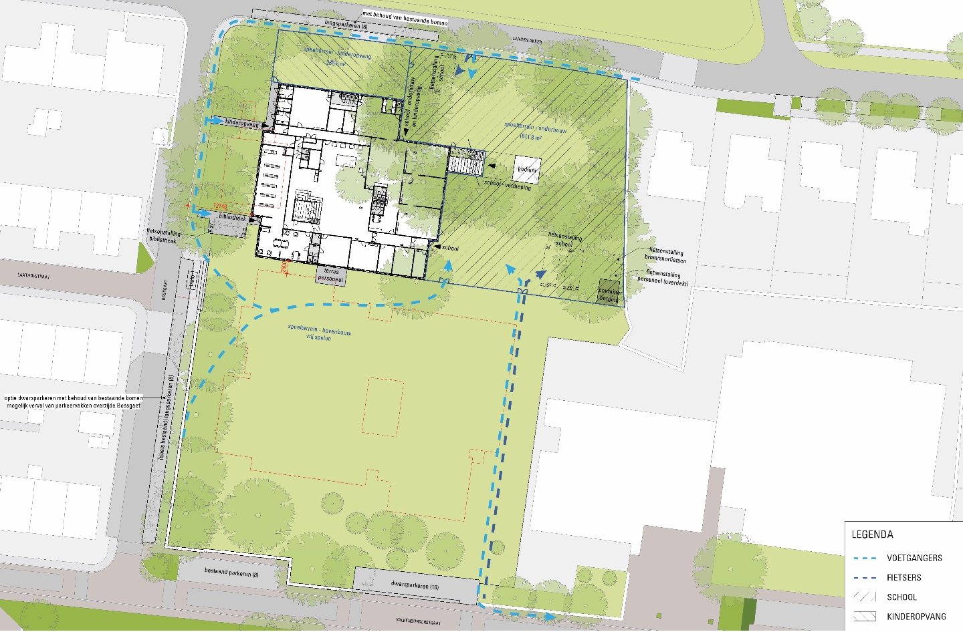
6
Hoofddoel verkeersconcept:
Creëren van een veilige schoolomgeving voor langzaam verkeer (fietsers en voetgangers) en stimuleren van fietsgebruik en wandelen.
Twee ingangen voor voetgangers en fietsers school verplaatsen naar oranje cirkel
Vrije doorgang op terrein school om routes in openbare ruimte te verkorten
Fietser en voetgangers op route naar school scheiden
Voetgangers op route naar school
Instellen éénrichtingsverkeer auto in Bosgaet om verkeersbeeld rustiger te maken en kruisende stromen te voorkomen
Langparkeren (personeel) bij sporthal
1
2
5
Trafo
1
4
3
6

